Slide 1
Populární tisky 1500–1800 (nebo 1900?)
Úvod. Definice pojmu, žánry, kontext, prameny a zdroje. Organizace semináře

Slide 2
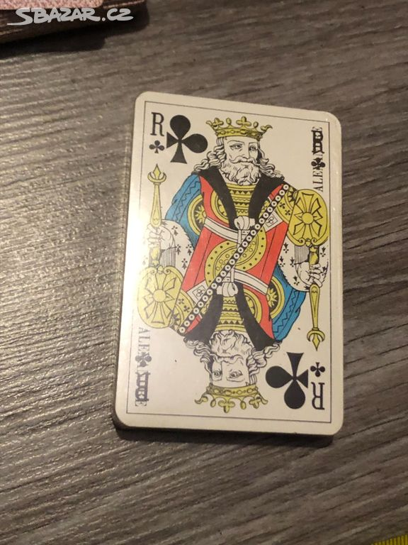
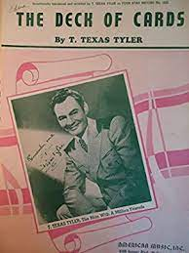

This is a true story…
“This is a true story I know the boy who was arrested was in Co D 36th infantry Division , My father was in Co E and was there when the boy was busted.” Discussion, Shred, Tim. Youtube.
(3) T. Texas Tyler - Deck Of Cards – YouTube
Česká verze: https://www.youtube.com/watch?v=BxFzIzAZCEo Miroslav Černý

Slide 3
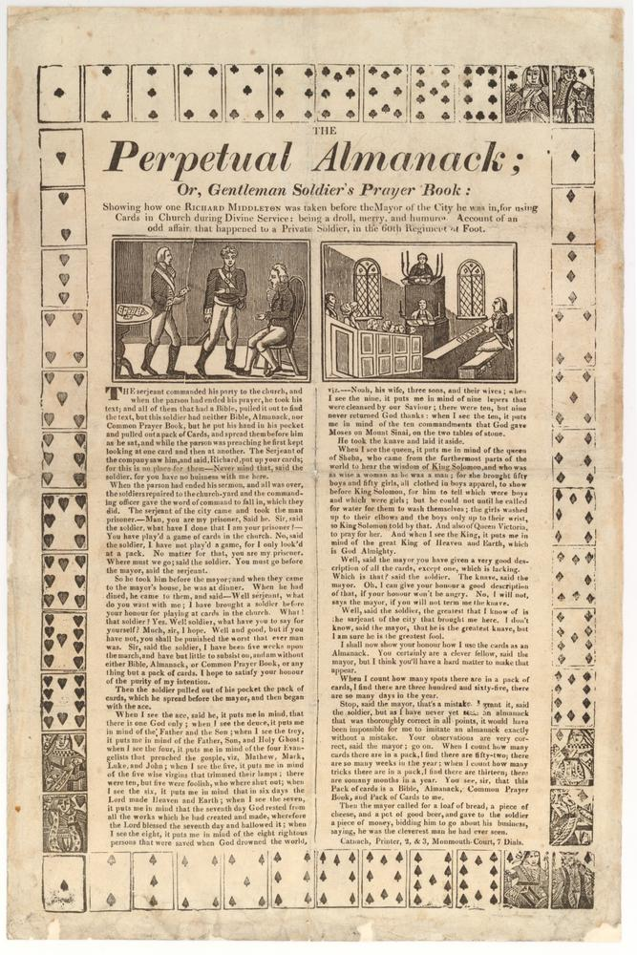
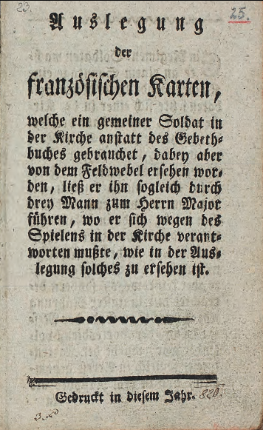
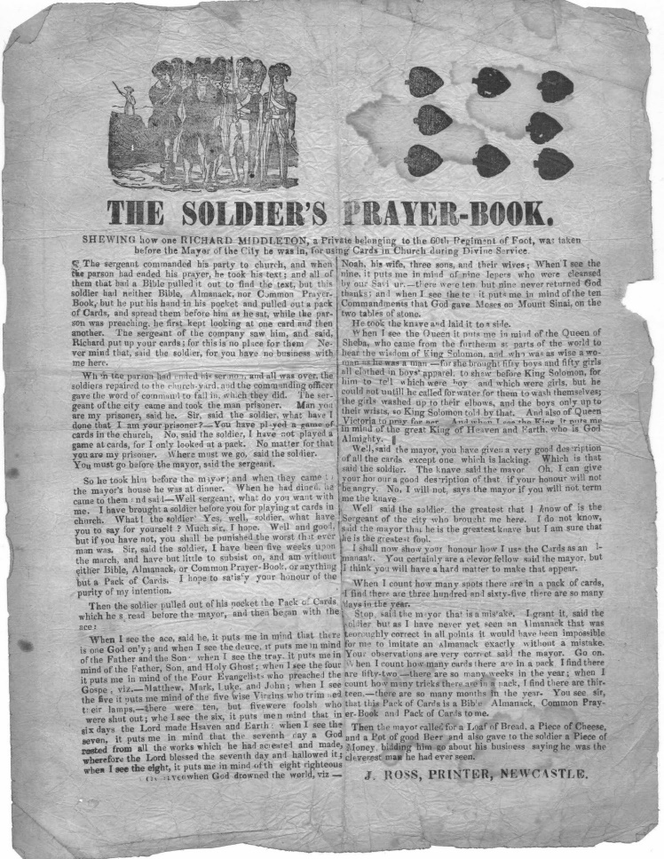

Slide 4
Voják, který vykládal v kostele karty
Text o vojákovi, který si v kostele vykládá karty, je odveden k veliteli k potrestání. Voják veliteli vyloží biblický význam karet, místo potrestání je pochválen a odměněn. Inverze společenských rolí (prostý voják versus velitel).
Duchovní významy karet již od středověku.
Nejstarší text z 60. let 18. století z Walesu (sluha a jeho pán , soudce), oblíbený po celé Evropě (z 1. pol. 19. stol. anglická, německá, francouzská, švédská dánská, islandská, španělská, portugalská, italská, maďarská, česká, i v Americe).

Slide 5
Závěrečné období: parodie
Velké množství parodií, např. Tři sestry: Tramvaj
https://www.youtube.com/watch?v=AtNXopW_a1o

Slide 6
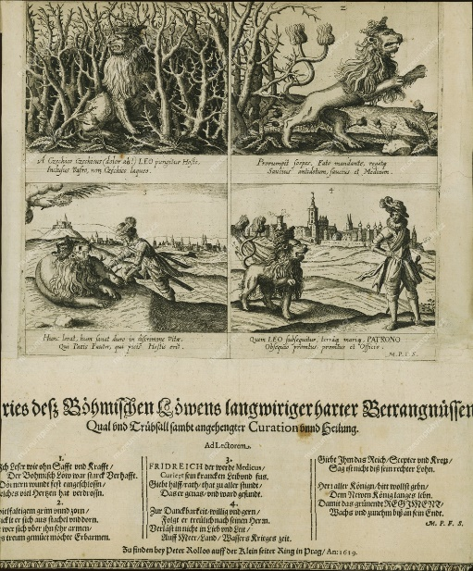
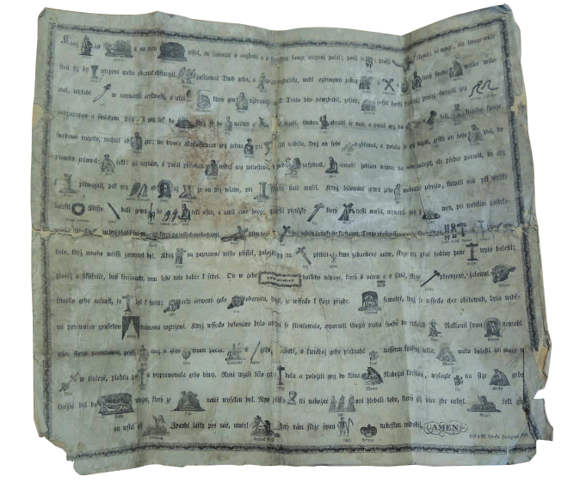
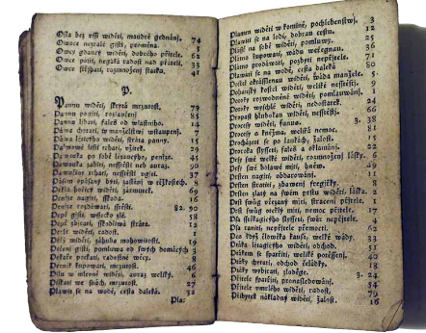
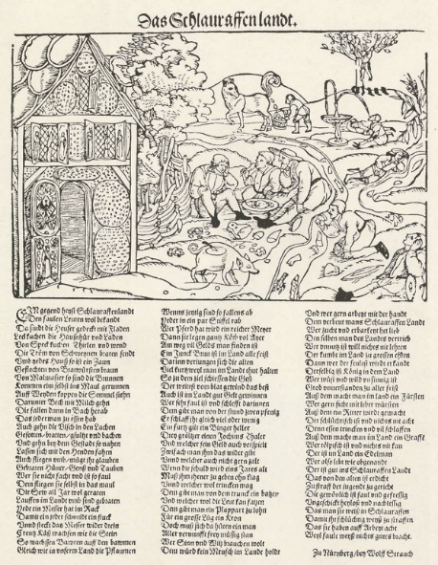
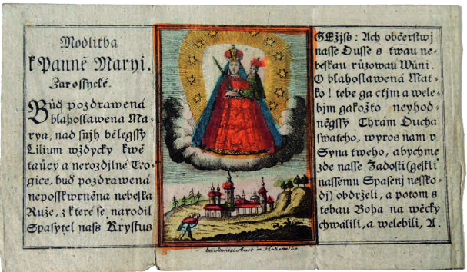
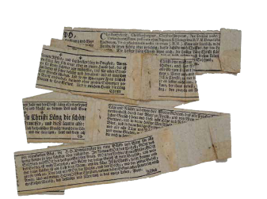
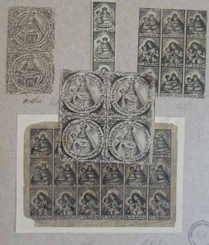
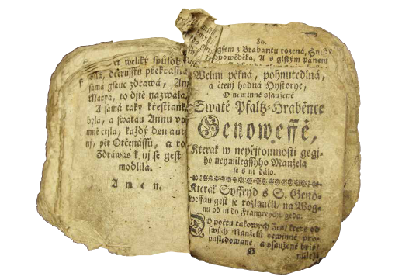
Příklady
Modlitba a svatý obrázek
Modlitba s rébusem
Snář
Leták
Knížky lidového čtení
Pověrečné tisky

Slide 7
Populární tisky – co to je?
Popular print, cheap print, street literature, chapbooks, broadsides, (broadsides ballads), slip
Flugblatt
Intermedialita, nadnárodní, komunikace překračující hranice
Prolíná se orální, tištěná, rukopisná složka
Recyklace, konvenčnost, kolektivnost
Co nejnižší náklady
Různé funkce: Zábavná, informační, propagační, výchovná

Slide 8
Úkol: Hledejte na webu populární tisky (nejen v češtině)
Vokabulář webový, Knihopis, Manuscriptorium,

Slide 9
Digital Humanities
DH2022 Tokyo: Visual Analysis of Chapbooks Printed in Scotland (ox.ac.uk)
UCSB English Broadside Ballad Archive

Slide 10
Struktura semináře
1. Úvod. Definice pojmu, žánry, kontext, prameny a zdroje
2. Počátky tištěného zpravodajství: „Turecké noviny“
3. Noviny o~katastrofách
4. Písně Šimona Lomnického z~Budče
5. Zábavná literatura renesance a humanismu: Ezop, Grobián, Fortunát, Enšpígl, Markolt, atd.
6. Obraz žen v~knížkách lidového čtení: Grizelda, Jenovéfa, Meluzína
Exkurze do MZK bude upřesněna

Slide 11
Struktura semináře
7. Satiry na ženy: Mandát and vládnutí žen, Pec na baby
8. Reflexe husitství: Historia o~obyvatelích a mučedlnících města Litoměřic
9. Drama: Selský masopust
10. Pověrečné tisky
11. Tisky k~poutním místům
12. Workshop v~MZM
13. Prezentace projektů

